Slide 1
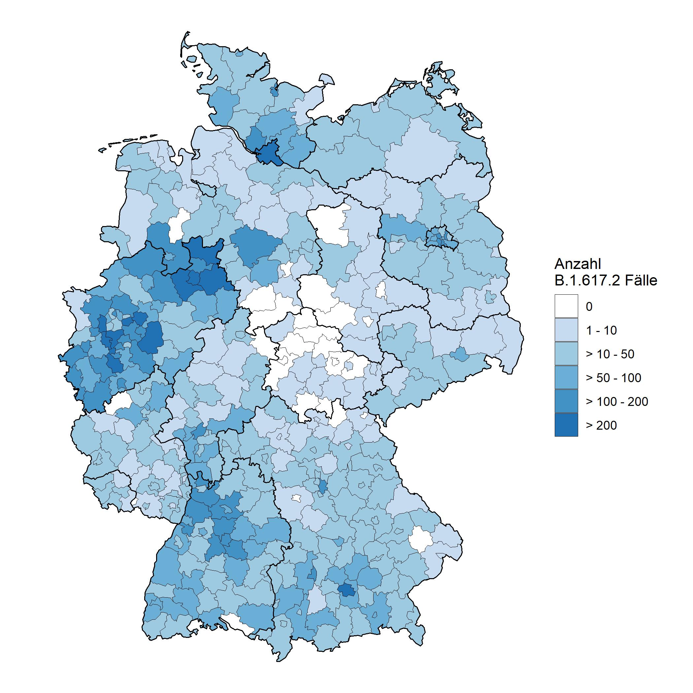
VOC/Delta-Variante in Deutschland aktuelle Situation
Berlin, 25.08.2021

Slide 2
Übersicht VOC in Erhebungssystemen
KW 2021 | B.1.1.7 (Alpha) | B.1.351 (Beta) | P.1 (Gamma) | B.1.617.2 (Delta)
 | in | In | in | in
KW28 | 5,6 | 0 | 1,3 | 92,2
KW29 | 2,3 | 0 | 0,1 | 96,7
KW30 | 1,9 | 0 | 0,1 | 97,3
KW31 | 1 | 0 | 0,1 | 98,7
KW32 | 0,3 | 0 | 0,2 | 99,3
Genomseq. (Stichprobe)
KW 2021 | B.1.1.7 (Alpha) | B.1.351 (Beta) | P.1 (Gamma) | B.1.617.2 (Delta)
 | in | In | In | In
KW29 | 3,6 | 0,2 | 0,9 | 90,8
KW30 | 2,0 | 0,2 | 0,4 | 92,6
KW31 | 1,6 | 0,0 | 0,2 | 93,0
KW32 | 0,6 | 0,0 | 0,1 | 96,0
KW33 | 0,3 | 0,0 | 0,0 | 96,0
RKI Testzahl- erfassung (inkl. ad-hoc)
KW 2021 | B.1.1.7 (Alpha) | B.1.351 (Beta) | P.1 (Gamma) | B.1.617.2 (Delta)
 | In % | in % | in % | in %
KW29 | 3,1 | 0,1 | 0,5 | 92,9
KW30 | 1,9 | 0,2 | 0,2 | 95,0
KW31 | 1,2 | 0,0 | 0,1 | 97,0
KW32 | 0,5 | 0,0 | 0,0 | 98,0
KW33 | 0,5 | 0,0 | 0,0 | 99,2
IfSG-Daten

Slide 3
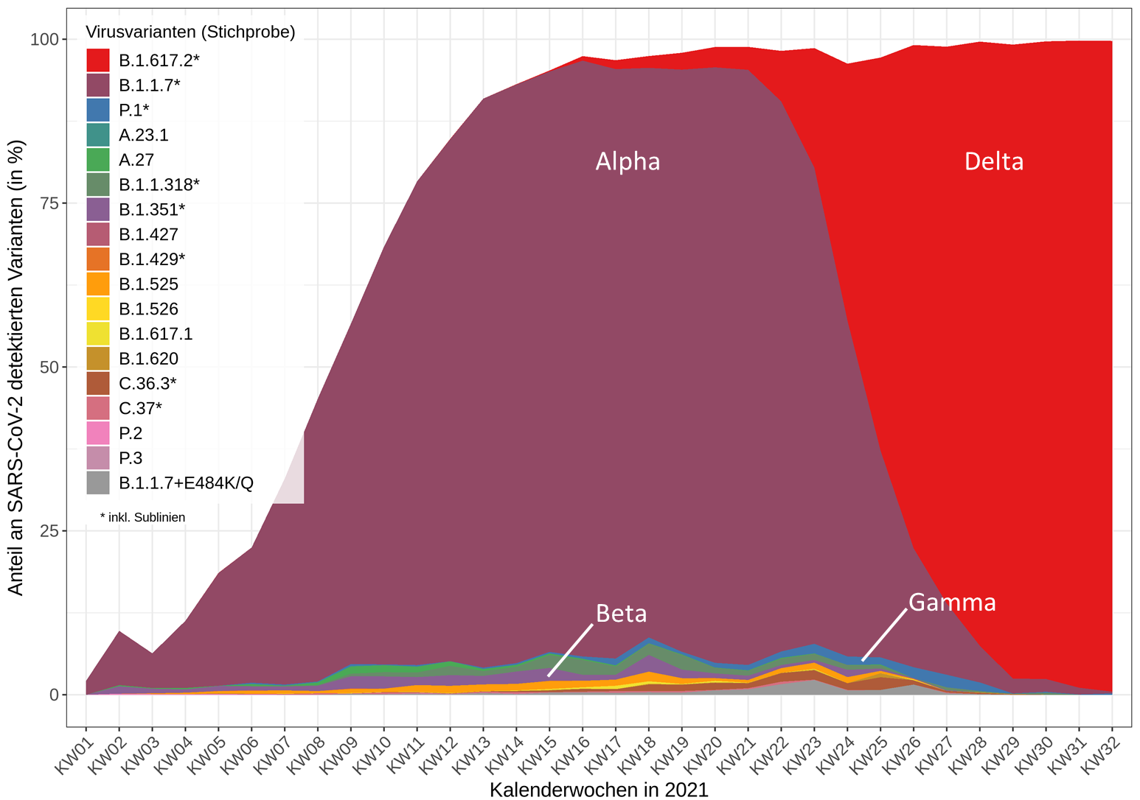
VOC /VOI

Slide 4
Anteile der Genomsequenzierung
Zeitraum | Global | Stichprobe
KW26 | 34,04% | 16,30%
KW27 | 41,00% | 20,19%
KW28 | 34,45% | 15,57%
KW29 | 27,35% | 11,47%
KW30 | 29,84% | 14,10%
KW31 | 22,71% | 9,22%
KW32 | 12,62% | 4,69%

